Slide 1
高齢者の適切なケアとシーティング
（講義編）
令和２年度 厚生労働省 老人保健健康増進等事業
「車椅子における座位保持等と身体拘束との関係についての調査研究」
高齢者の適切なケアとシーティングに係る検討委員会
令和3年3月

Slide 2
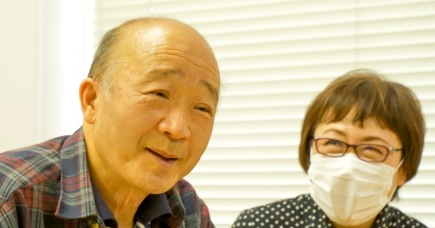

本動画のコンテンツ
１．高齢者の座位保持における現状と課題
２．高齢者ケアにおけるシーティングの概要
３．シーティングにおける多職種連携
４．高齢者ケアにおけるシーティングの進め方
＜事例①＞
高齢者が笑顔で椅子に座り食事をしている場面

Slide 3
１．高齢者の座位保持における現状と課題

Slide 4
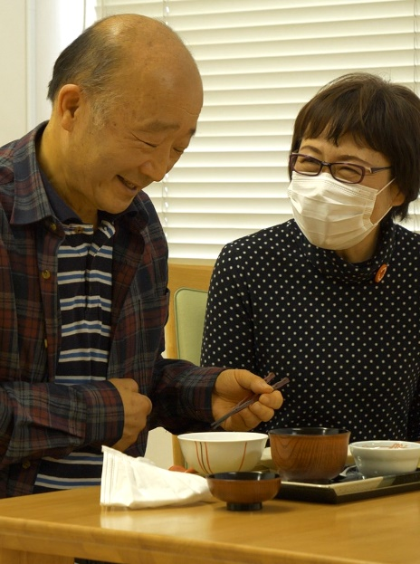
はじめに －高齢者の座位保持における現状と課題①ー
高齢者の座位保持における現状課題と本動画の目的についてご説明します。
シーティングについての基本的考え方
体幹機能や座位保持機能が低下した
高齢者が、椅子等に快適に座ることが
できるよう支援する個別ケア手法の１つ
高齢者ケアにおけるシーティングとは
シーティングを実施することで
快適な座位姿勢がとれることで、
日常生活動作（動作）の改善、
社会的活動への参加促進、
生活の質（ＱＯＬ）の向上が期待される

Slide 5
はじめに －高齢者の座位保持における現状と課題②ー
シーティング実施のイメージについてご説明します。
シーティング実施のイメージ
適切なシーティングが実施されない場合、椅子の座り心地が悪かったり、痛みを感じてしまい、レクリエーションなどの社会参加の機会が奪われてしまうことがあります。
その結果、ベッド上で過ごす時間が長くなり、廃用性症候群をきたしてしまう可能性もあります。
こうした高齢者に適切なシーティングを実施することで「意識障害の改善」、「廃用性症候群の予防」、「生活の質（QOL)の向上」を実現し、「その人らしい自立した生活の確立」に寄与する等が期待できます。
意識障害
の改善
廃用性症候群
の予防
QOL向上
その人らしい自立した生活の確立

Slide 6
はじめに －高齢者の座位保持における現状と課題②ー
現場での課題
現場での悩み
その結果生じる課題
シーティングとは何か分からない
シーティングをどのように行っていけばよいのか 等
椅子に座ることができるにもかかわらず、車椅子に座っている高齢者がいる現場もある
「高齢者本人にとって快適な座位姿勢とはどのようなものか」「高齢者ケアにおける適切なシーティングとは何か」について理解が進んでいないことが一因
本動画
の目的
シーティングの基本的な考え方を学ぶことで、本人や家族の生活の質（QOL）を向上することを目指して作成された「高齢者の適切なケアとシーティングに関する手引き」に基づいて、シーティングの意義やシーティングの進め方などを紹介する

Slide 7
２．高齢者ケアにおけるシーティングの概要

Slide 8
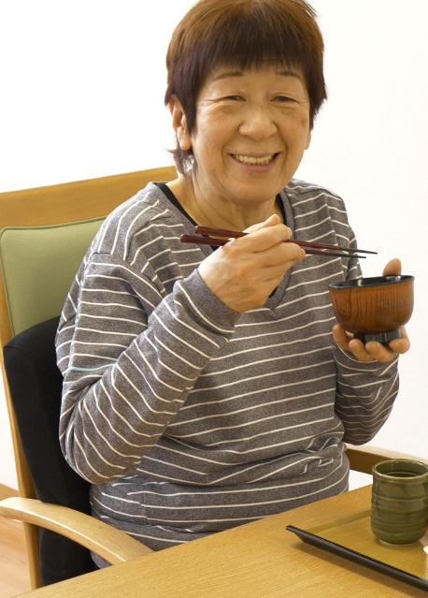
高齢者ケアにおけるシーティングとは
「高齢者の適切なケアとシーティングに関する手引き」では、高齢者ケアにおけるシーティングを以下のように定義しています。
高齢者ケアにおけるシーティングの定義
高齢者ケアにおけるシーティングとは、「体幹機能や座位保持機能が低下した高齢者が、個々の望む活動や参加を実現し、自立を促すために、椅子や車椅子等に快適に座るための支援であり、その支援を通して、高齢者の尊厳ある自立した生活の保障を目指すもの」です。
「快適に座るための支援」とは、高齢者の一般的な特徴や個別性を踏まえて、本人にとって快適な座位姿勢が保持でき、本人の有する能力を最大限活かせるような椅子や車椅子、付属品等を選定・適合する個別ケアや専門的技術を指します。

Slide 9
なぜシーティングを実施するのか
対象者の
イメージ
加齢や疾病等による心身機能の低下等によって、ベッド上で過ごす時間が長くなっている高齢者
体幹機能や座位保持機能が低下し、個々の望む活動や参加が阻害されている高齢者
シーティングの実施
シーティングを実施し、
本人にとって快適な座位姿勢となるよう支援
期待される効果
廃用症候群、嚥下障害、
褥瘡、骨粗しょう症などの、
二次障害の予防
本人の有する能力を引き出し、
生活の質（ＱＯＬ）が向上

Slide 10
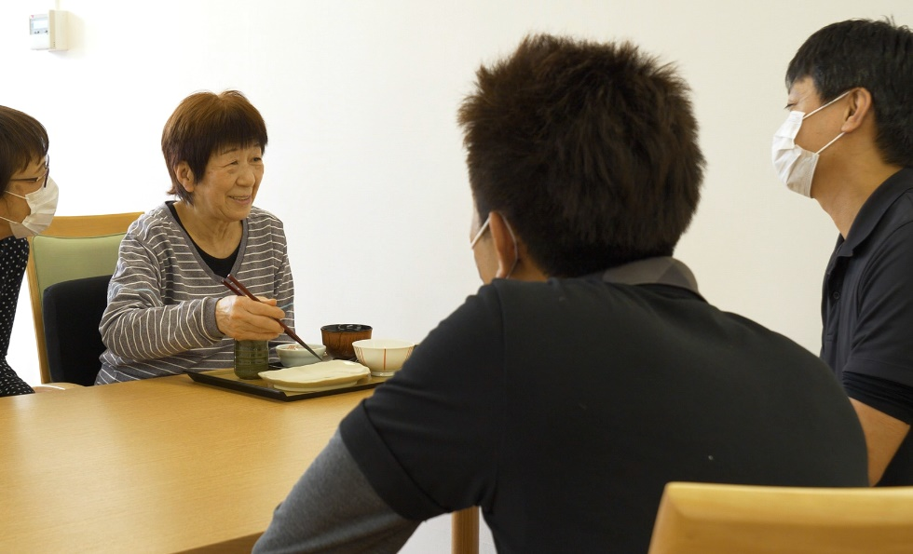
「椅子に座る」という暮らしの保障
体幹機能が保たれている場合、食事や作業時、休息時には椅子に座って生活するのが人間の本来の暮らし
しかし介護現場では、椅子に座ることができるにもかかわらず、歩行 能力低下や認知症を理由として、安易に車椅子を常時使用させられている高齢者が見受けられます。
施設備品としての車椅子は本来、移動のための手段に用いられ、「座る」ための用具として十分な機能を備えていないことが多い
このような車椅子に座り続けることは苦痛であるだけでなく、高齢者のADLを低下させ、生活の質を下げることになりかねない
シーティングを実施することによって、
「椅子に座る」という当たり前の生活を保障できることが期待されます。

Slide 11
シーティングの対象となる高齢者像
高齢者が適切な姿勢をとることが難しくなる原因は様々であることから、個別の状態に応じて適切なケアをすることが重要です。
高齢者の特徴
シーティングの必要性・留意点
複数の疾患を有している場合が多く､その症状も多彩
姿勢が傾いている原因は個々に異なる
疾患や障害像によってシーティングの実施内容や留意点が全く異なるため、アセスメントを通して原因を探り、個別ケアとして快適なシーティングを実施することが重要
椅子・車椅子上の姿勢では、「骨盤が後傾している、背中が丸まっている、体幹が傾いている、頭部が傾いている」という座位姿勢がみられる

Slide 12
高齢者ケアにおけるシーティングの目的
高齢者ケアとしてのシーティングの目的
高齢者の尊厳ある自立した生活の保障を目指すこと
国際生活機能分類（ICF）に基づいたシーティングの目的
健康状態
心身機能
活動
参加
心肺機能の改善
日常生活活動の
実用性向上
コミュニケーションの拡大
消化・排泄機能の改善
傍脊柱筋の筋力維持・
強化と姿勢制御
移動能力の向上
社会参加の促進
褥瘡予防 など
環境因子
個人因子
生活環境の整備
積極性・意欲の向上
介護支援の合理化

Slide 13
３．シーティングにおける多職種連携

Slide 14
シーティングにおける多職種連携の基本的な考え方
日常生活の
ケアとして実施
シーティングはリハビリテーションの場面で実施される他に日常生活のケアとしても実施されるため、ケアに関わる職種がシーティングの基礎知識を身に付けることが重要
専門的な視点でアセスメント
質の高いシーティングを実施するためには、高齢者ケアに関わる様々な職種がそれぞれの視点でアセスメントを行うことが求められる
目標の共有
会議等で話し合い、目標を共有し、意思を統一して進めることが重要
※専門的な知見を持つ職種と日常的に関わることが少ない場合は、外部の事業所や人材との連携・協力が考えられます。

Slide 15
多職種でシーティングを実施する際の役割分担
チームでシーティングを実施する際に3つの役割が連携することが重要です。
多職種でシーティングを実施する際の３つの役割
評価
対象者の身体機能を評価する
適切な用具を選ぶ
対象の
高齢者
用具
実践
観察
シーティングを実践し、対象者の様子をモニタリングする
※介護現場においては、1人の職員が複数の役割を兼務するなど、柔軟な対応が求められます。それぞれの職種の役割を限定することなく、シーティングを実施することが重要です。

Slide 16
４．高齢者ケアにおけるシーティングの進め方

Slide 17
シーティングの実際の流れ
シーティングを実施する際の基本認識
● 課題を解決し、価値のある活動や参加を促進することを目指す
● シーティングの必要性を検討する
● アセスメントした上で計画を立案する
● 定期的に評価し必要に応じて計画を見直す
手順①
手順②
手順③
手順④
シーティング実施の
必要性検討
シーティング実施に
向けたアセスメント
アセスメントに基づいた
シーティングの実施
継続的な
観察
課題
発見
シーティングの必要性検討
アセス
メント
目標
設定
Plan
Do
定期的な
評価
Action
Check
計画の
見直し

Slide 18
手順①における介護職員の役割とポイント
①
必要性検討
②
アセスメント
③
実施
④
観察
高齢者の
変化に気づく
高齢者の普段の様子を観察し、いつもと異なる様子がないか確認する
ケアの工夫
を検討
普段と異なる様子に気づいた場合は、ケアの工夫によって課題を解決することができないかを検討
リハビリテーション専門職等に相談
必要に応じて看護師やリハビリテーション専門職等に相談し、解決策を探る

Slide 19
手順①「シーティング実施の必要性の検討」
①
必要性検討
②
アセスメント
③
実施
④
観察
手順①には「課題発見」と「シーティングの必要性検討」のプロセスがあります。
課題発見のポイント
シーティングの必要性検討のポイント
高齢者の日常生活をよく観察し、高齢者が困っていることを見つけ出す
特に介護職員は「課題の第一発見者」としての役割が期待される
明らかとなった課題をケアの工夫によって解決することができないかを検討する
必要に応じてリハビリテーション専門職等と相談しながら、シーティングが高齢者の課題を解決する手段となるかを検討
課題発見の例
シーティングの必要性検討の例
外泊から戻った高齢者が、食事中に普段よりも頻回に食べ物をこぼしていることに気づいた
作業療法士とともに食事の様子を確認すると、外泊中にリクライニング車椅子の角度が変わってしまっていたことが判明

Slide 20
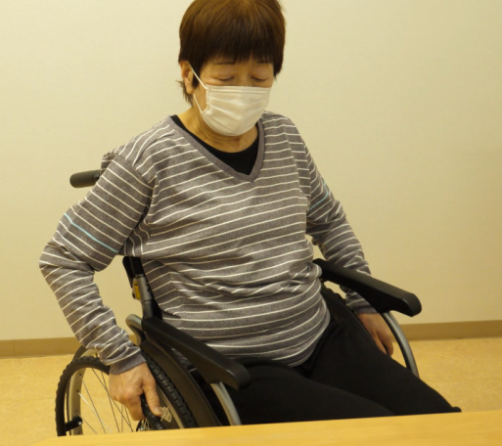
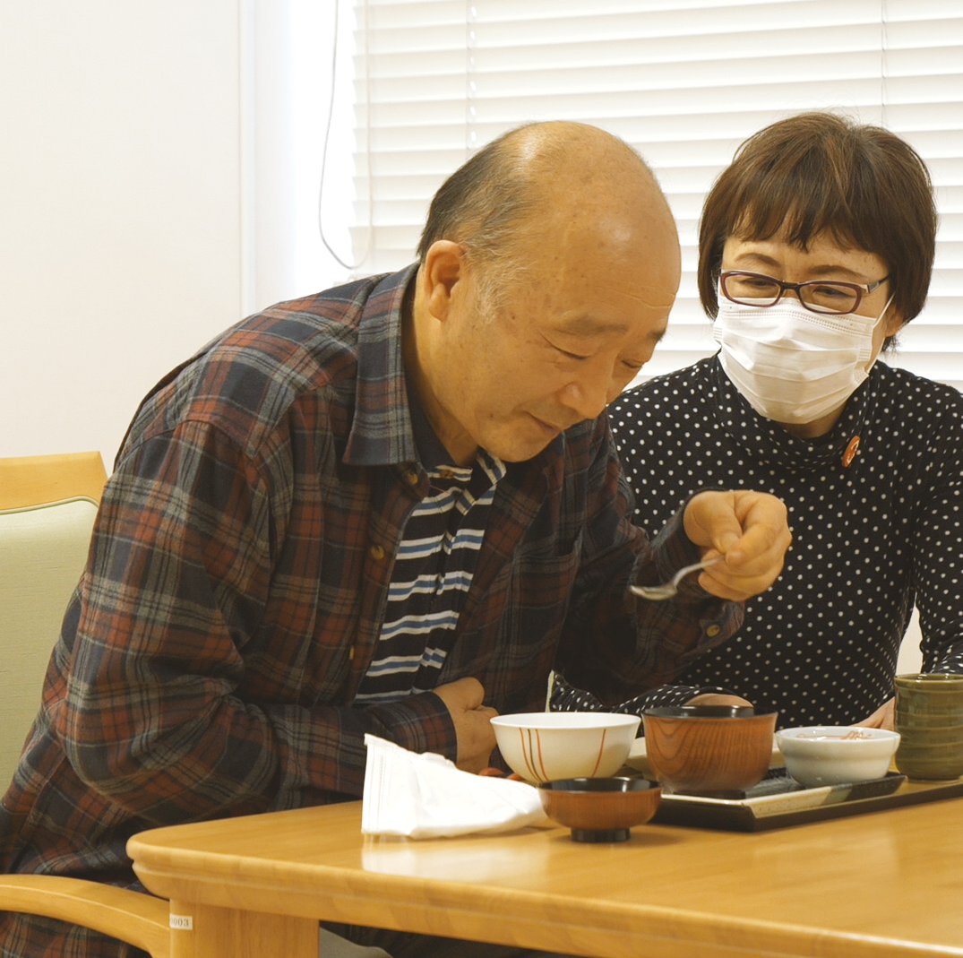
高齢者の課題とシーティングが必要と考えられる例
①
必要性検討
②
アセスメント
③
実施
④
観察
高齢者が有する課題と、課題を解決するためにシーティングの実施が必要と考えられる例を示します。
高齢者が有する課題例
課題解決の手段として、シーティング実施の必要性を検討
車椅子を自分で駆動できず、活動範囲が狭小化している
シーティングを実施することにより車椅子自走の自立度が向上し、活動範囲が拡大する可能性がある
殿部の痛みのため長時間座位をとることができず、食事を最後まで自分で食べることができない
シーティングを実施することにより痛みを取り除き、食事を終えるまで椅子に座ることができる可能性がある

Slide 21
手順②における介護職員の役割とポイント
①
必要性検討
②
アセスメント
③
実施
④
観察
日常生活の中でアセスメントを実施
寝ている様子や座っているときの様子、離床時間といった高齢者の普段の生活の中で現状について情報を収集し、課題とその原因を探る
リハビリテーション専門職等に共有
高齢者の普段の生活の様子を、詳細なアセスメントを担当するリハビリテーション専門職等に共有する

Slide 22
手順②「アセスメント」のポイント
①
必要性検討
②
アセスメント
③
実施
④
観察
手順②には「アセスメント」と「目標設定」のプロセスがあります。
このプロセスは、リハビリテーション専門職等も含め多職種で実施する必要があります。
アセスメントのポイント
高齢者の現状について情報を収集し、課題とその原因を探る
アセスメントの視点として、日常生活における高齢者の臥位や座位の状態、離床時間や移乗方法等を確認する
必要に応じてリハビリテーション専門職等が実施する場合がある
目標設定のポイント
アセスメントを実施し課題とその原因を探ったうえで、シーティングの目標を設定する
目標は、シーティングによって期待できる効果を見据え、活動や参加のレベルで設定される

Slide 23
「活動」におけるシーティングの目標（例）
①
必要性検討
②
アセスメント
③
実施
④
観察
「活動」におけるシーティングの目標（例）
シーティングにより座位で過ごす時間を増やすことで、
椅子に座る時間が向上し、生活リズムが改善する
嚥下しやすいポジションとなり、常食が食べられるようになる
頸部の前屈が改善し前を向けるようになり、会話が円滑となる
トイレでの排泄が可能となる
等

Slide 24
手順③「シーティングの実施」の考え方
①
必要性検討
②
アセスメント
③
実施
④
観察
「アセスメントに基づいたシーティングの実施」の基本的な考え方
手順②「シーティング実施に向けたアセスメント」に基づき、シーティングの実施プランを立て、実際にシーティングを実施する
実施にあたっては、日々の観察を通して状況を把握し、シーティング実施内容を変更していくというPDCAサイクル（Plan、Do、Check、Action）を回すことが必要不可欠となる

Slide 25
手順③における介護職員の役割とポイント
①
必要性検討
②
アセスメント
③
実施
④
観察
プロセス
介護職員の役割とポイント
Plan
シーティングの実施計画を日々のスケジュールに落とし込む際に、高齢者の日々の様子を看護師やリハビリテーション専門職等に情報共有する役割を担う
Do
リハビリテーション専門職等とともに、日々の生活でシーティングを実施する
シーティングの実施方法等を介護職員間で共有する
日々の様子を観察し、変化に気づいた場合は、必要に応じてリハビリテーション専門職に情報を共有
Check
シーティング実施後の変化を観察し、日常生活場面での目標達成度を確認し、その結果をリハビリテーション専門職等に共有する
シーティング実施内容が変更された場合は、介護職員同士で情報共有する
目標が達成したことが確認された場合は、継続的な観察に移行
目標が未達成であった場合や、シーティング実施内容に修正が必要である場合は、再びアセスメントを行い、シーティング実施の具体的な方法について再度検討します。
Action

Slide 26
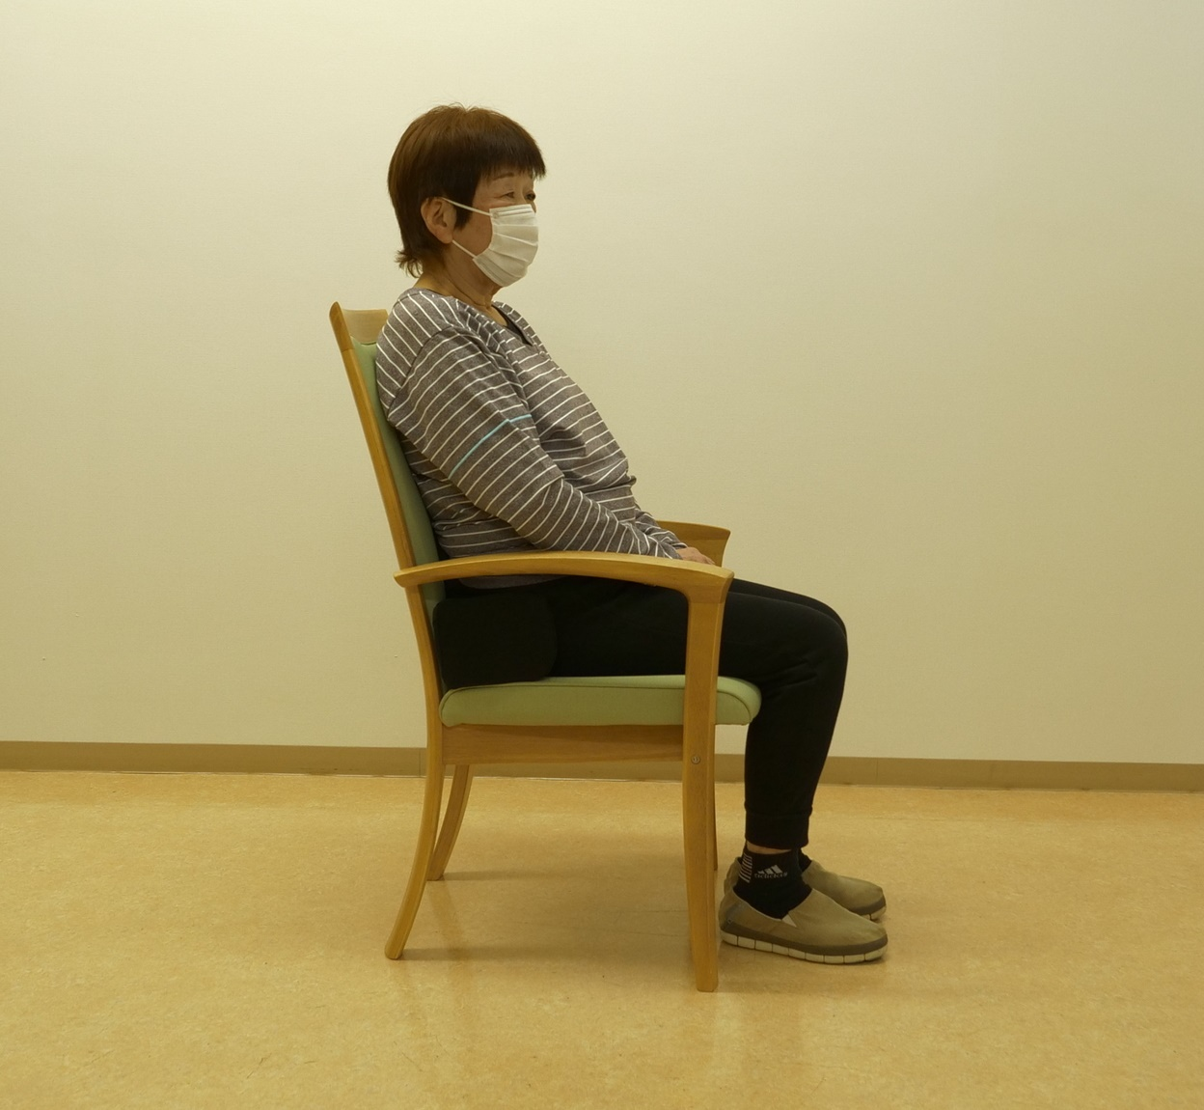
基本的な座位姿勢の理解
①
必要性検討
②
アセスメント
③
実施
④
観察
シーティングを実施するにあたり、まずは基本的な座位姿勢を理解しておくことが重要です。
基本的な座位姿勢
骨盤はまっすぐまたはわずかに前傾している
脊柱は、緩やかなS字カーブとなっており、体幹全体を外から見渡すとまっすぐになっている
膝関節、足関節は曲がっており、踵が床にしっかりついている
正面から見て頭がまっすぐで、肩、肘、膝の高さが左右対称である
基本的な座位姿勢を理解した上で、それぞれの高齢者の身体の状態に応じて柔軟に対応する必要があります。

Slide 27
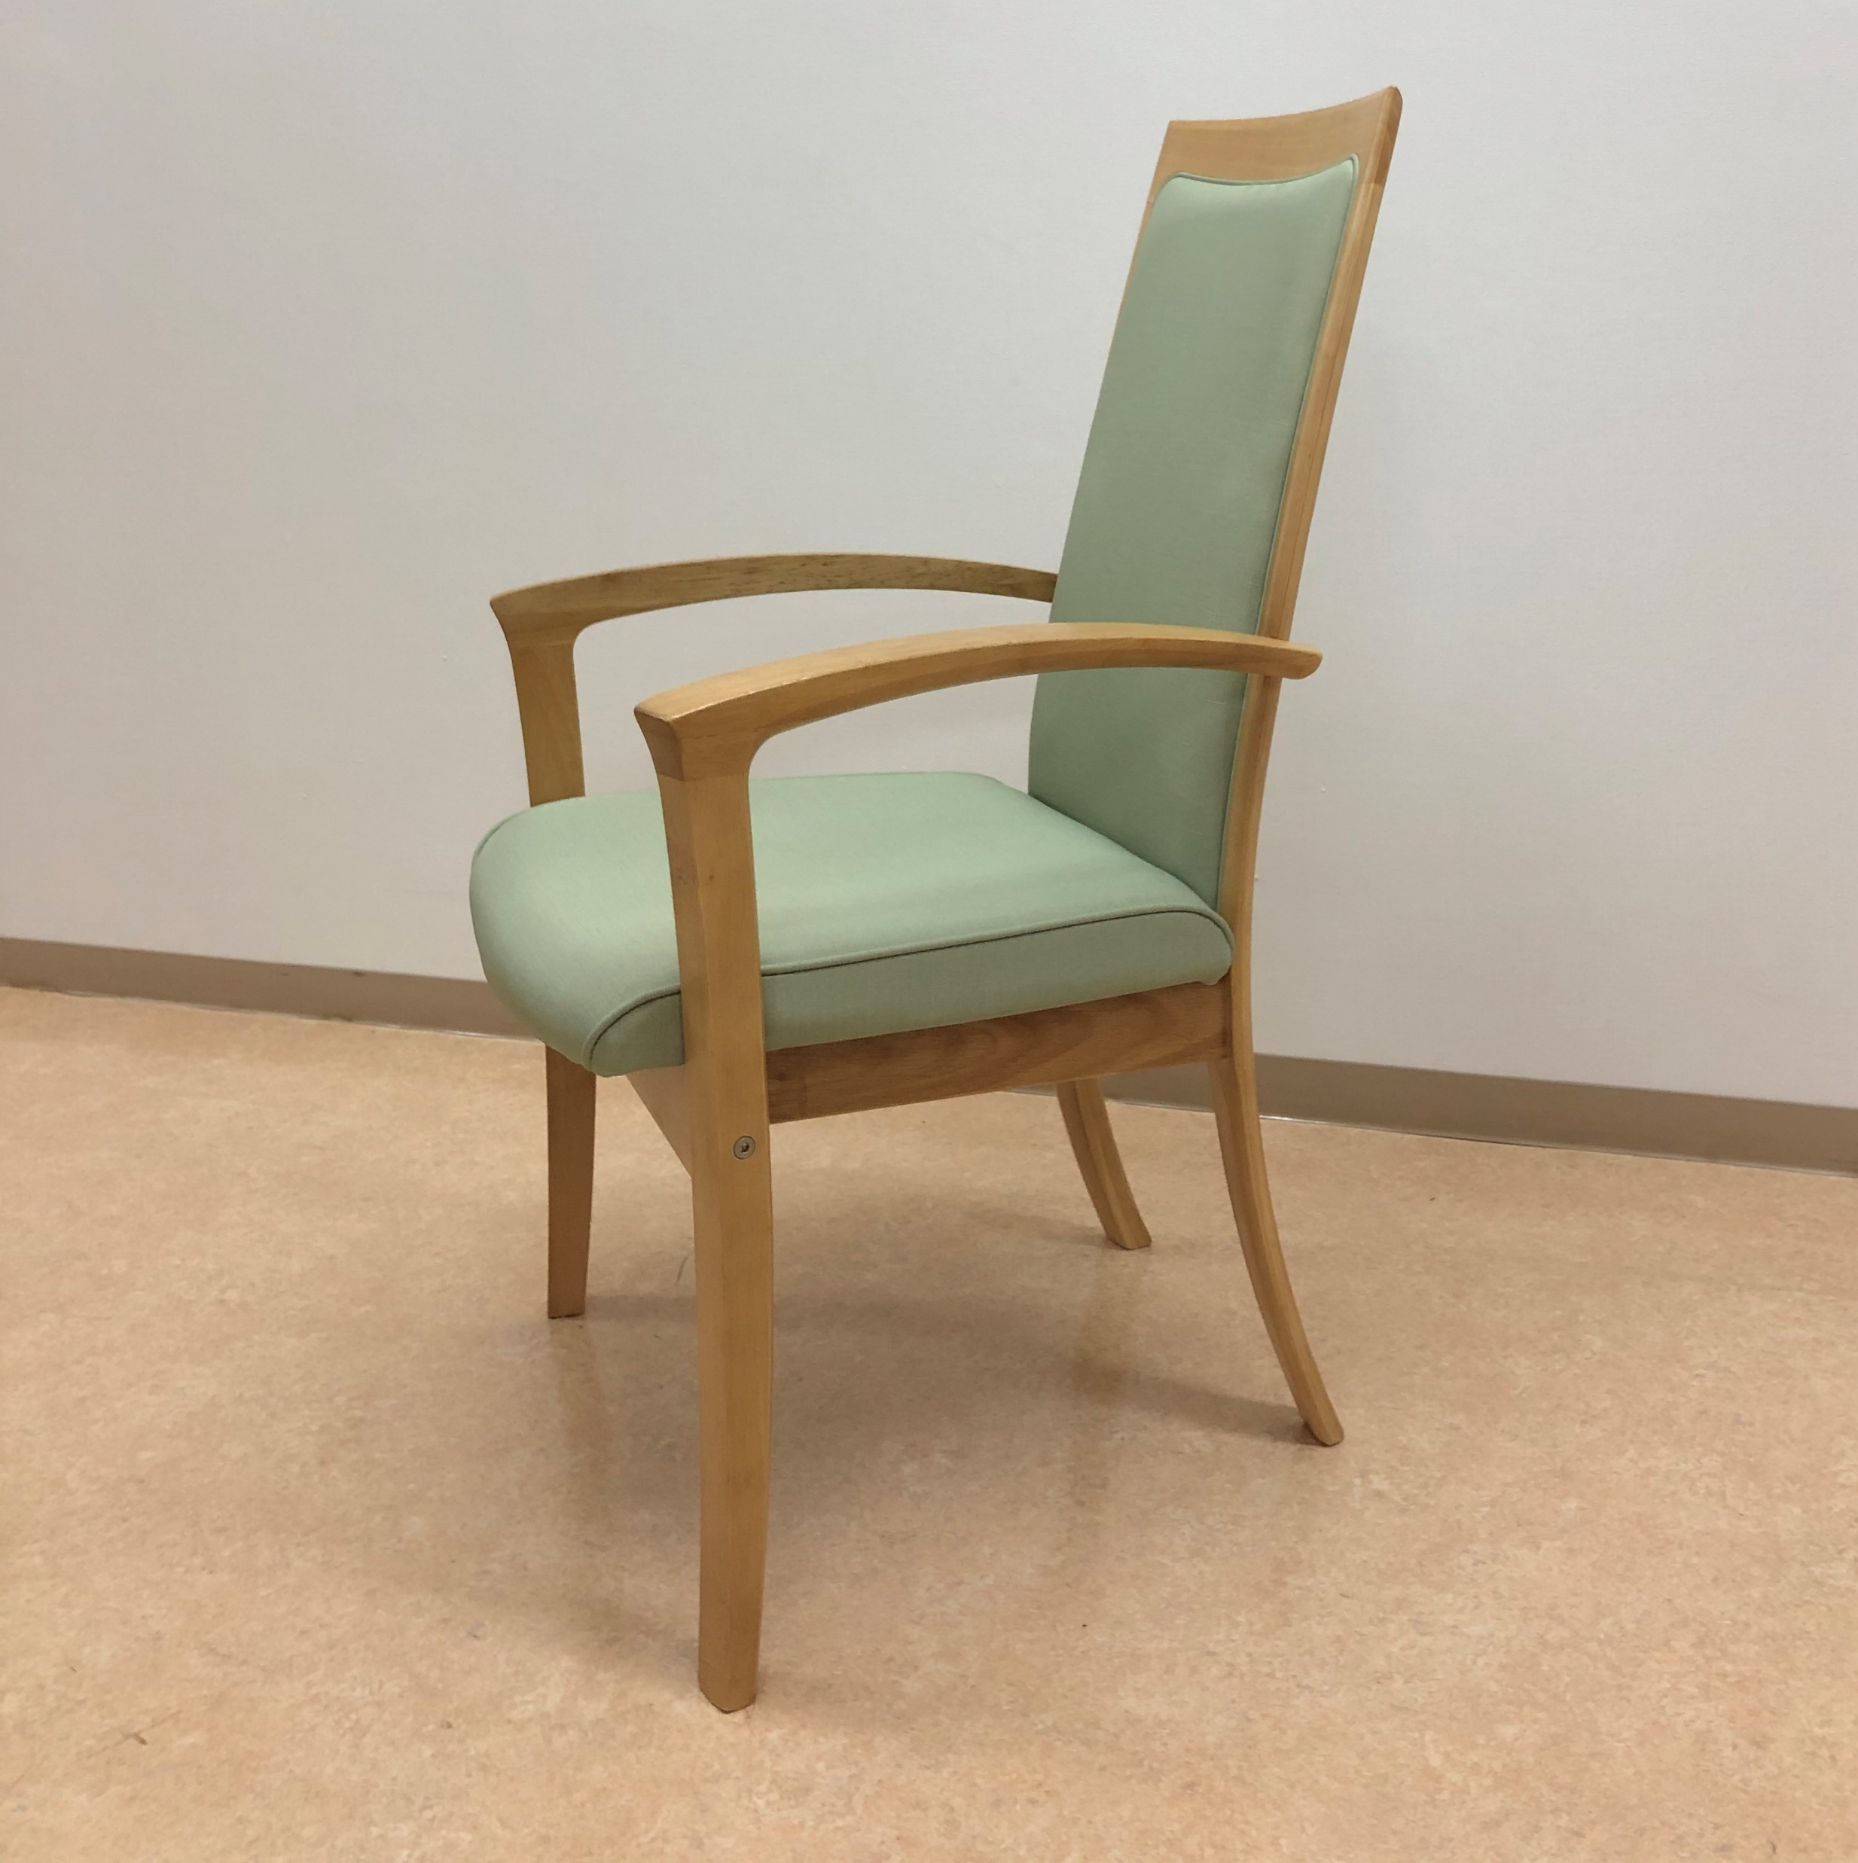
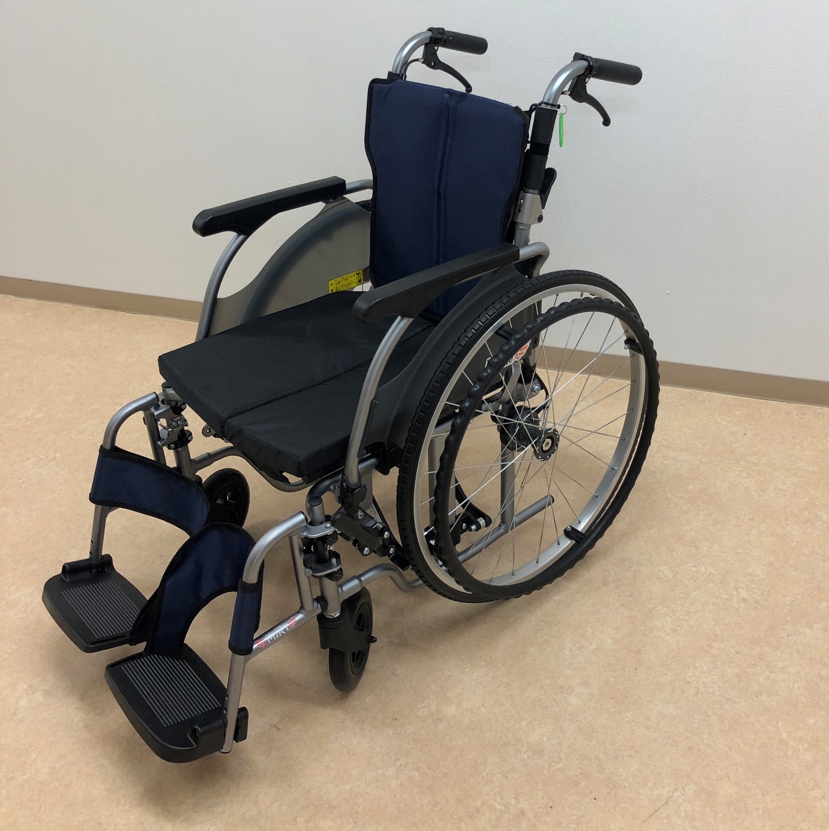
椅子や車椅子の各部名称の理解
①
必要性検討
②
アセスメント
③
実施
④
観察
シーティングを実施する上で、椅子や車椅子等の各部の名称を理解しておくことも重要です。
椅子の各部位名称
車椅子の各部位名称
5
1
2
2
1
3
7
5
6
4
3
4
1 | 背もたれ | 4 | 前脚
2 | アームレスト | 5 | 後脚
3 | 座面
1 | シート | 4 | レッグサポート | 7 | ティッピングレバー
2 | バックサポート | 5 | アームサポート
3 | フットサポート | 6 | ハンドリム

Slide 28

利用者の状態にあった椅子や車椅子等の選定・適応
①
必要性検討
②
アセスメント
③
実施
④
観察
椅子と車椅子は日常生活の場面に応じて使い分けることが重要です。
利用者の状態にあった椅子や車椅子等の選定・適応のポイント
施設備品としての車椅子は移動のための用具であり、「座る」ための用具としては十分な機能を備えていない場合がある
高齢者それぞれのニーズに応じて適切な椅子や車椅子等を考えることがシーティングを実施する上で重要なポイントの一つ
＜例＞
立位や歩行が可能な場合、食事場面やテレビを見てくつろぐ場合は椅子に座る
歩行が困難な利用者等は、車椅子で自走したり、介助により移動する場合がある
「椅子やテーブルの高さの選定」、「クッションや車椅子付属品等の検討」、「椅子や車椅子への移乗方法の検討」については「高齢者の適切なケアとシーティングに関する手引き」第Ⅱ章を参照してください 。

Slide 29
手順④「継続的な観察」のポイント
①
必要性検討
②
アセスメント
③
実施
④
観察
目標を達成できた場合は継続的な観察を行い、その状態が継続できるよう支援します。
目標達成した状態を維持
PDCAサイクルを通して当初の目標を達成できた場合、その状態が継続できるよう支援する
高齢者の状態は絶えず変化するため新たな課題やニーズが生じる場合がある
用具等の必要性を評価
機能を補うために一時的に用具等を使用していた場合、継続的に必要かどうかを評価する必要がある
再び必要性を検討
常に「心身機能・構造」「活動」「参加」の向上及び尊厳ある自立した生活の保障を目指し、再度手順①に戻り、新たなシーティングの実施を検討する

Slide 30
シーティングの「記録」についてのポイント
シーティングについて記録する際のポイントは以下の通りです。
複数の視点
で記載
複数の職員や多職種の視点で記載することで
  観察の視点が補強される
  複数の専門的な視点から、本人のニーズに沿ったシーティングが行えているかの確認が可能
  必要な情報の抜け漏れを防止できる
日々の記録に情報を付記
シーティングのための様式を準備するよりは、日々使用している記録用紙にシーティングに必要な情報を付記する方が現場の負担を最小限にしてシーティングを導入できる可能性がある

Slide 31

以上で講義の内容は終了です。
ご視聴お疲れ様でした。
令和２年度 厚生労働省 老人保健健康増進等事業
「車椅子における座位保持等と身体拘束との関係についての調査研究」
高齢者の適切なケアとシーティングに係る検討委員会
事務局：株式会社日本総合研究所 / 撮影協力：SOMPOケア株式会社
令和3年3月

